Slide 1

지능화파일럿프로젝트
프로젝트
<임베디드 환경을 위한 YOLO 객체 탐지 모델의 경량화 기법에 따른 전력효율 평가>
유진호
jhyoo@avgenius.kr
충북대학교 산업인공지능학과

Slide 2
목차
CONTENTS
I
프로젝트 개요
프로젝트 개요 및 선정 논문 소개, 팀 구성원 소개 및 업무분장
II
서론 (Introduction)
연구 배경, 연구 필요성, 문제 정의
III
방법 및 구현 (Methodology & Implementation)
문제 해결을 위한 방법론
IV
실험 구성 및 평가 방법 (Experiment Settings)
데이터셋, 하이퍼파라미터, 컴퓨팅 환경, 평가지표
V
연구계획

Slide 3
프로젝트 #1 개요
프로젝트 목표
프로젝트 배경 및 필요성
프로젝트 배경
최근 자율주행, 드론, 로봇 등 지능형 시스템에서는 실시간 객체 탐지가 핵심 기능으로 요구
기존 딥러닝 모델은 높은 연산량과 전력 소모로 인해 임베디드 환경에 직접 적용하기 어려움
따라서 제한된 연산 자원과 배터리 환경에서도 효율적인 성능을 제공할 수 있도록 모델 경량화와 전력 효율성 개선이 필수적
프로젝트 필요성
임베디드 장치는 고성능 GPU 서버 대비 연산 자원과 전력 소비에 큰 제약이 따름.
모델의 정확도를 일정 수준 유지하면서도 연산량과 전력 소모를 줄이는 경량화 기법의 연구가 필요함
임베디드 환경에서 YOLO 객체 탐지 모델을 경량화하여 전력 효율성을 체계적으로 평가하고,
실시간 지능형 시스템에 적용 가능한 최적화된 모델 설계 방안을 제시하는 것

Slide 4
서론 (Introduction)
문제정의
기존 객체 탐지 연구는 정확도와 속도 개선에 집중되어 왔지만, 전력 효율성은 상대적으로 간과되어 왔다. 이는 실제 임베디드 시스템 적용 시 모델 동작 시간이 제한되거나, 장치 발열 및 배터리 지속 시간에 큰 문제를 야기함
따라서 본 연구는 YOLO 모델을 대상으로 다양한 경량화 기법을 적용하고, 정확도-속도-전력의 균형을 정량적으로 평가하는 문제를 정의함
주요 기여점
본 연구는 YOLO 객체 탐지 모델을 대상으로 Pruning과 Quantization을 적용하여 경량화된 모델을 설계하고, 이를 Jetson Thor와 같은 최신 임베디드 장치에서 실험
기존 연구가 정확도와 속도 중심의 성능만 보고한 것과 달리, 본 연구는 **전력 효율(mAP/Watt)**을 핵심 지표로 도입하여 임베디드 환경에서의 실제 활용 가능성을 분석했다는 점에서 차별성을 가짐

Slide 5
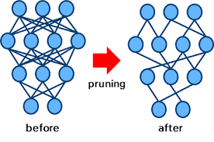
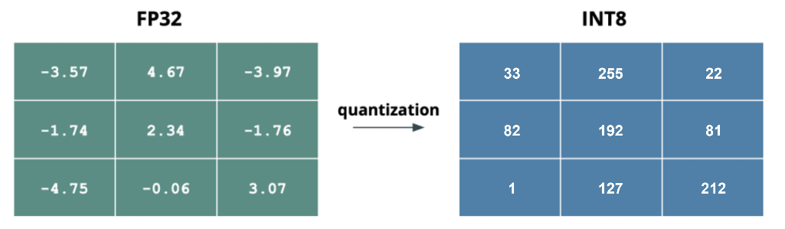
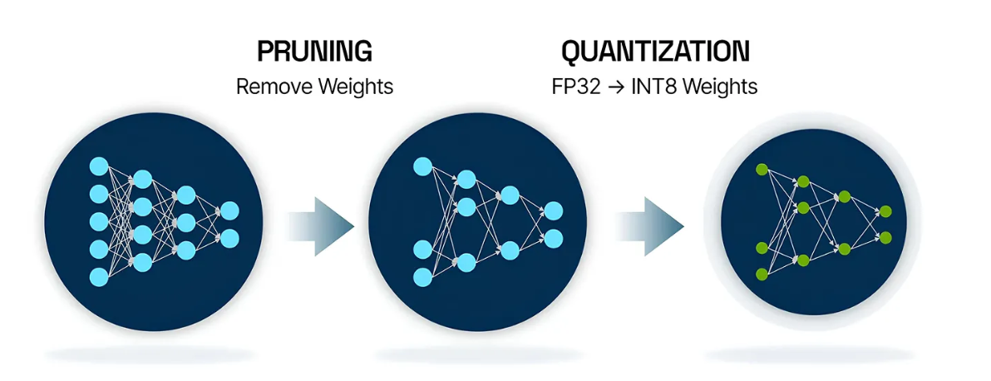
방법 및 구현 (Methodology & Implementation)
Overview
Pruning
Quantization
Pruning 및 Qauntization

Slide 6
방법 및 구현 (Methodology & Implementation)
데이터 수집 및 구성(Data Collection and Configuration)
실험 장치 및 환경 - 장치 : NVIDIA Jetson Thor - 데이터셋 : COCO or COCO-mini(10개 클래스, 경량 subset) - 프레임워크 : PyTorch + Ultralytics YOLO - 비교모델 : Baseline, Pruned YOLO, Quantized YOLO, Pruned + Quantized 모델 - 실험 조건 : 동일한 입력 해상도(640X640), 동일 배치 사이즈, 동일 환경에서 반복 측정
평가 지표 - 정확도(mAP50), 속도(FPS), 모델 크기(MB), 평균 전력 소모(Watt), 전력 효율성(mAP/W, FPS/W) 등
실험절차 - Baseilne 학습 및 검증 - Pruning 적용 + 파인튜닝 - Quantization 적용 (PTQ, TensorRT INT8) - Jetson Thor에서 추론 FPS + 전력 소모 측정 (tegrastats 활용) - 결과 정리(표, 그래프)

Slide 7
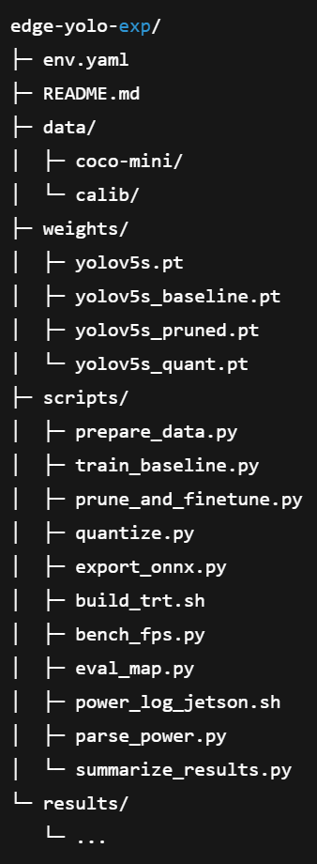
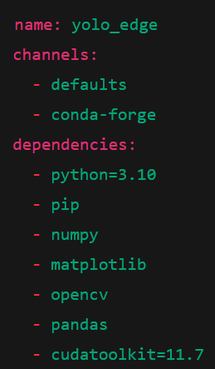
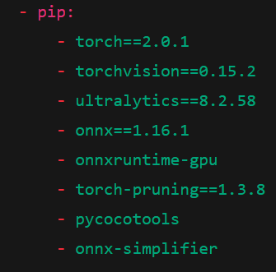
실험 구성 및 평가 방법 (Experiment Settings)
1. 실험 개요 및 환경

Slide 8
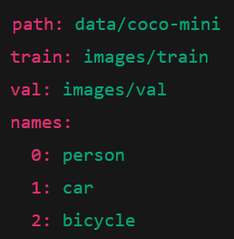
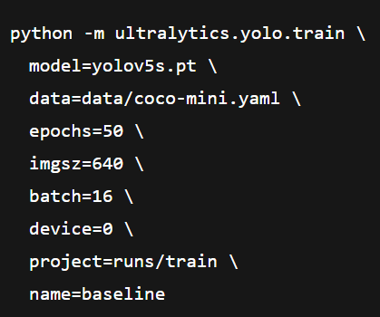
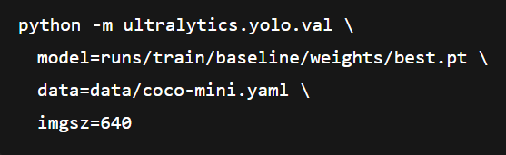
실험 구성 및 평가 방법 (Experiment Settings)
2. 데이터 준비 및 Baseline 학습 및 검증
COCO 전체가 무거우면 COCO-mini 사용예정
1. Yaml파일 설정 2. 학습 실행 3. 검증 * 실험 재현성을 위해 seed 고정
mAP 로그 별도 저장

Slide 9
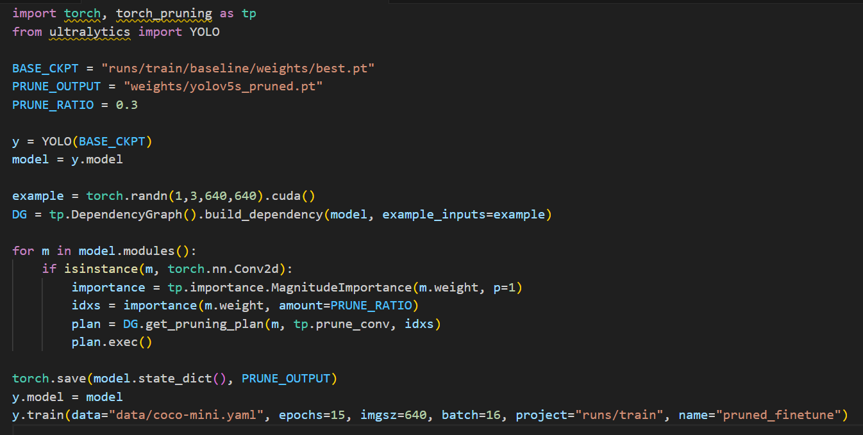
실험 구성 및 평가 방법 (Experiment Settings)
3. Pruning + 파인튜닝
채널에 대해 L1 기반 중요도 산정 후 구조적 프루닝 프루닝 후 짧은 파인튜닝(예: 10~20 epoch)으로 정확도 회복

Slide 10
실험 구성 및 평가 방법 (Experiment Settings)
4. Qauntization (PTQ and QAT)
PTQ – Post Training Quantizaion ONNX export 후 TensorRT에서 INT8 엔진 빌드(캘리브레이션 필요)
QAT – Quantization Aware Training 절차 : 모델 준비 > Prepare_qat > QAT 훈련(5-10epoch) > convert > 평가

Slide 11
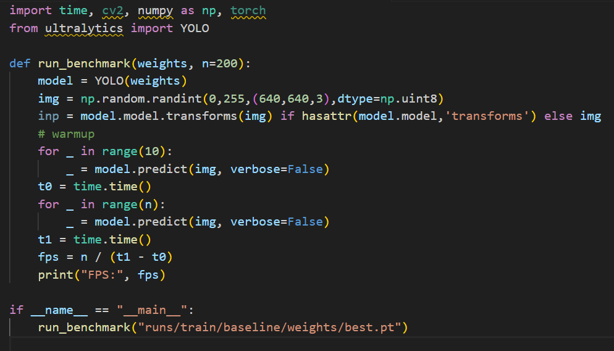
실험 구성 및 평가 방법 (Experiment Settings)
5. FPS 및 mAP 측정
python -m ultralytics.yolo.val --data data/coco-mini.yaml --weights runs/train/baseline/weights/best.pt --img 640

Slide 12
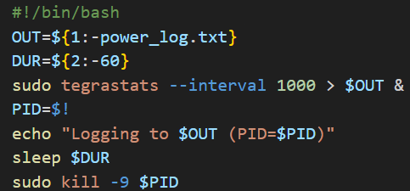
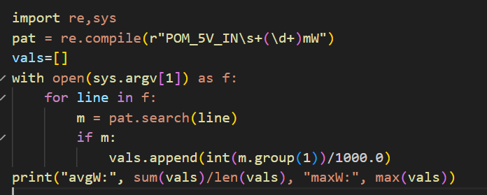
실험 구성 및 평가 방법 (Experiment Settings)
6.전력 측정
nvidia-smi --query-gpu=power.draw --format=csv --loop-ms=1000 > power_pc.log
*OpenMMLab 프로젝트의 일부로, semantic segmentation을 위한 PyTorch 기반 오픈소스 라이브러리

Slide 13
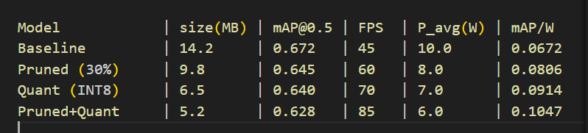
실험 구성 및 평가 방법 (Experiment Settings)
7.결과 정리
Accuracy vs. Power trade-off 곡선 도출
“작동 가능한 최적 지점 (sweet spot)” 찾기
가시화 방법 그래프 – X축 : FPS, Y축 : 전력 (Watt), 버블 크기 = 정확도 (mAP)
테이블 형식 –
CSV 파일 - model, size_MB, mAP, FPS, P_avg_W, mAP_per_W, FPS_per_W, run_id - 주요 파행지표 : mAP/P-_avg, FPS/P_avg

Slide 14
연구계획 (유진호)
연구계획
임베디드 환경을 위한 YOLO 객체 탐지 모델의 경량화 기법에 따른 전력효율 평가
계획 | 일정 |  |  |  |  | 산출물
 | 8월 | 9월 | 10월 | 11월 | 12월
문헌조사, 데이터셋 확보 및 분석 |  |  |  |  |  | 연구 계획서 초안
실험 구현 코드 작성 및 PC 셋팅 |  |  |  |  |  | 구현 코드
실험 진행 및 관련 내용 정리 |  |  |  |  |  | 경량화 모델 및 주요 평가지표 정보
최적의 전력효율 및 추가 경량화 기법 적용 |  |  |  |  |  | 가시화 자료 및 최종 실험내용
결과 정리 및 논문 작성 |  |  |  |  |  | 최종 논문

Slide 15
감사합니다
Q&A

